Slide 1
Открытый урок-путешествие
«Посредине странствия земного»…
Судьба Н.Гумилева среди судеб поэтов ХХ века. Судьба поэта – судьба России?...
<А.Ахматова: «А ведь он был пророком…»>
Автор: Пономарева А.В.
Учитель русского языка и литературы ГБОУ школы № 153 Фрунзенского района г. С.-Петербурга

Slide 2
«Рожденные в года глухие
Пути не помнят своего
Мы дети страшных лет России –
Забыть не в силах ничего.
Испепеляющие годы!
Безумья ли в вас, надежды ль весть?
От дней войны, от дней свободы –
Кровавый отствет в лицах есть».
А.Блок

Slide 3
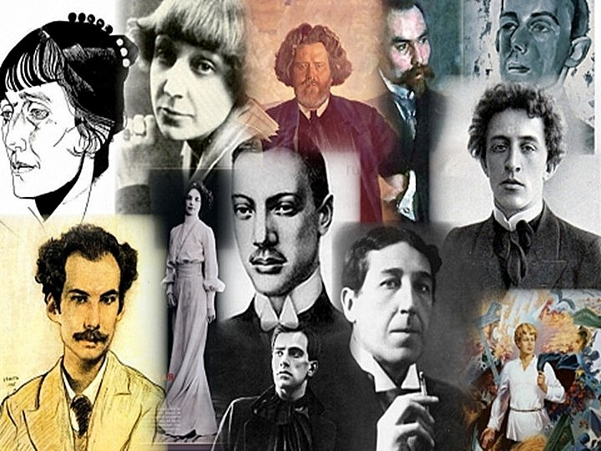

Slide 4
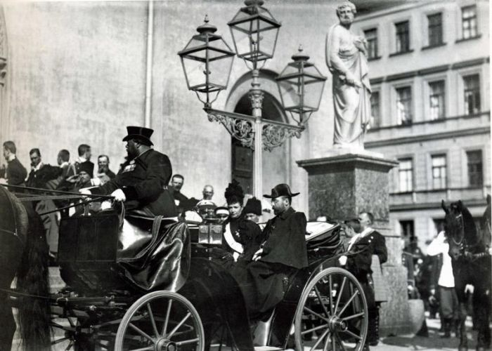
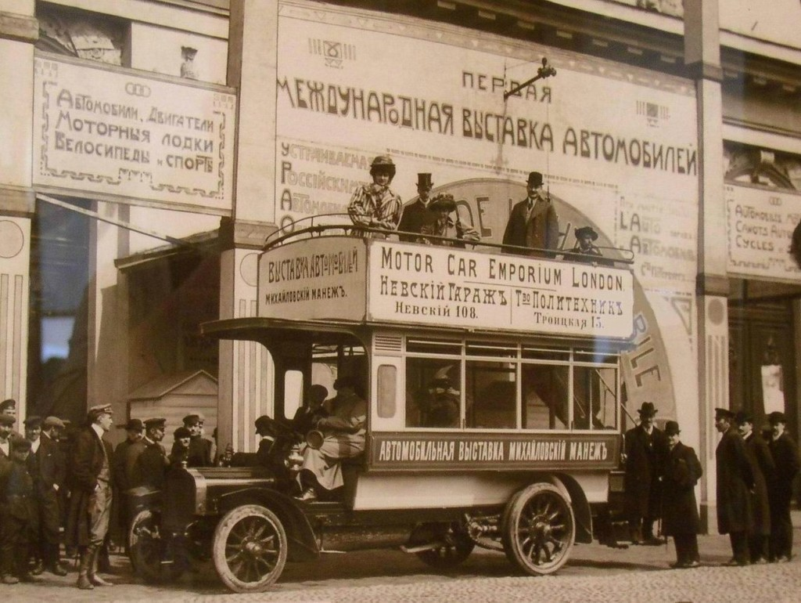
Мы приглашаем вас в путешествие в заблудившемся трамвае сквозь время и пространство…

Slide 5
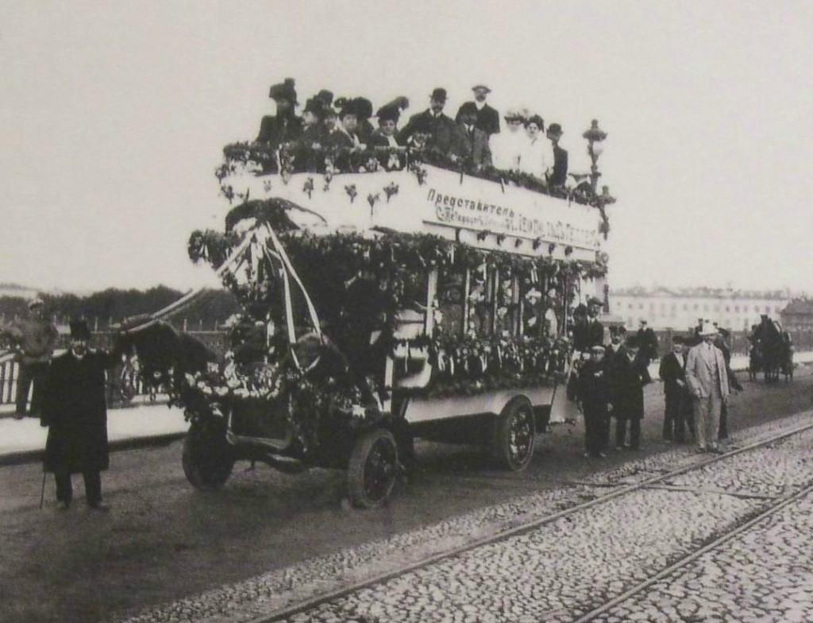
…Я в трамвае, едущем с Невского по Садовой.

Slide 6
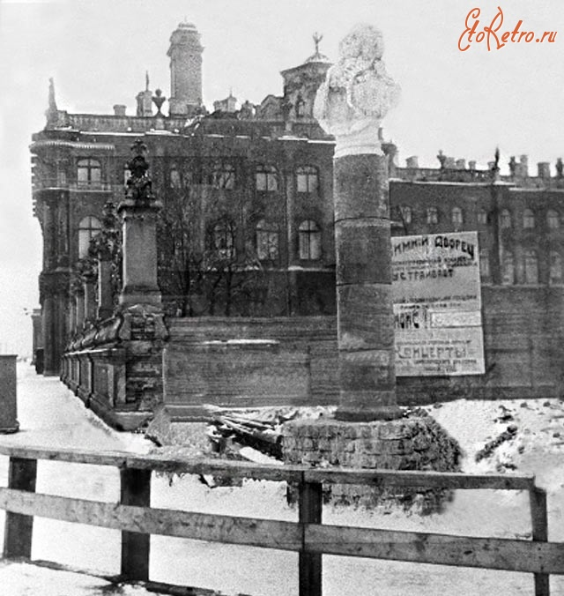
Зима. Петербург. 1918 г. Снег.

Slide 7
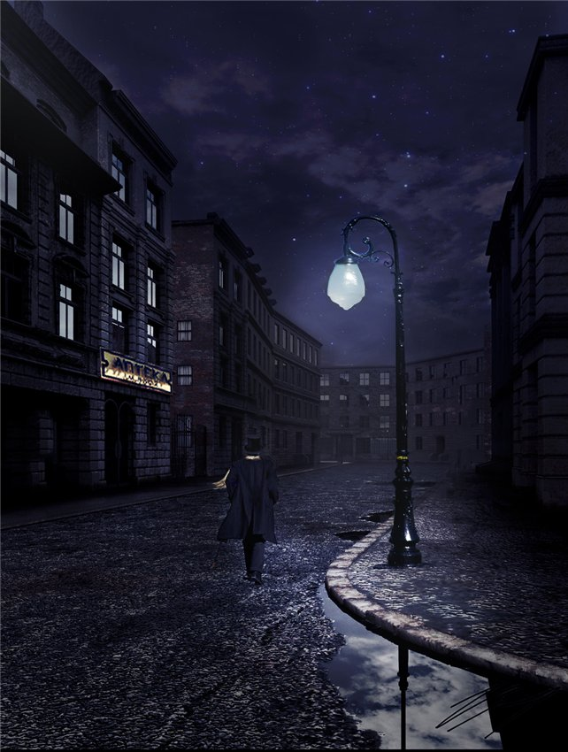
Нежный призрак,
Рыцарь без укоризны
Кем ты призван в мою молодую жизнь?
Во мгле сизой
Стоишь ризой
Снеговой одет.
То не ветер гонит меня по городу.
Ох, уж третий вечер я чую ворога.
Голубоглазый – меня сглазил снеговой певец.
Милый призрак! Я знаю, что все мне снится
Сделай милость: Аминь, аминь, рассыпься. Аминь.

Slide 8
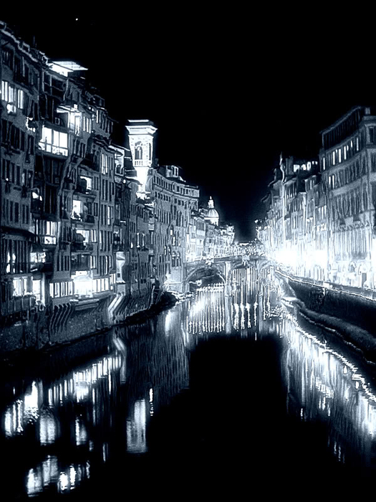
Для истории:
Когда все расселятся в раю и в аду, Земля итогами подведена будет – помните:
В 1918 г. из Петрограда исчезли красивы люди!

Slide 9
